Slide 1
编译原理
中国人民大学信息学院

Slide 2
教学内容&要求
教学内容
介绍高级程序设计语言的编译程序
基本架构
设计原理与方法
主要实现方法和相关自动构造工具
教学要求
掌握编译器的基本结构和工作机制
能独立完成小型编译器

Slide 3
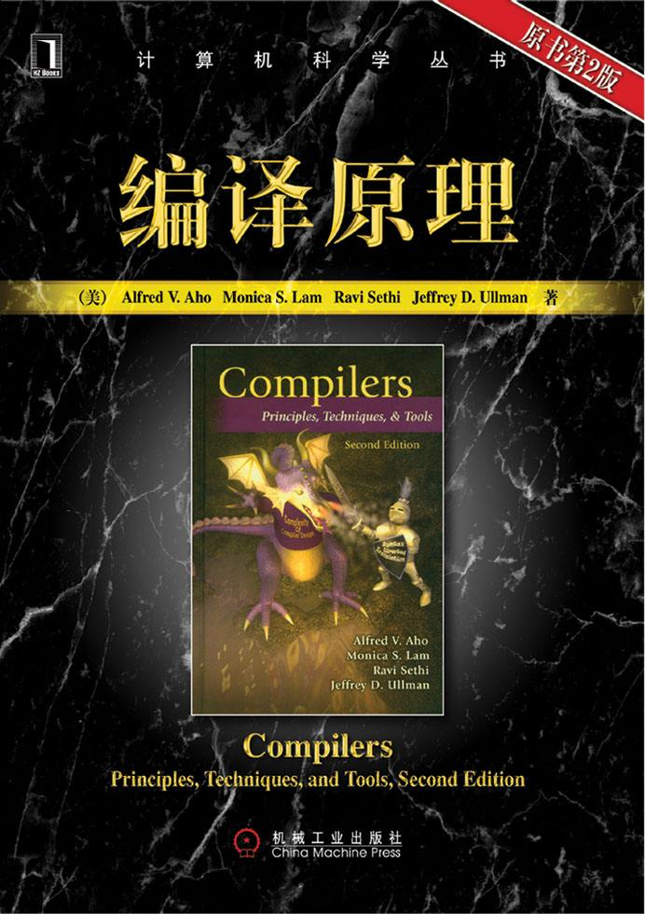
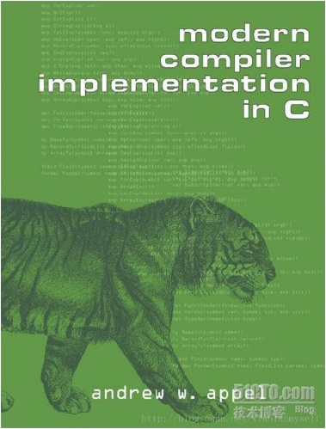
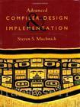
编译原理的经典书目
龙书 英文名：Compilers: Principles,Techniques,and Tools 作者：Al V.Aho,Ravi Sethi,Jeffrey D.Ullman 中文名：编译原理
虎书
英文名：Modern Compiler Implementation in C 作者：Andrew W.Appel,with Jens Palsberg
中文名：现代编译原理-C语言描述
鲸书
英文名：Advanced Compiler Design and Implementation
作者：Steven S.Muchnick
中文名：高级编译器设计与实现

Slide 4
课程评分标准
平时成绩：20%（课堂表现，作业，小测）
实验成绩：30%（三个实验）
期末成绩：50%（笔试闭卷）

Slide 5
课程内容
1.概述
2.高级语言文法描述
3.词法分析
4.自上而下语法分析
5.自下而上语法分析
6.属性文法和语法制导翻译
7.语义分析和中间代码产生
8.运行时存储空间组织
9.优化
10.目标代码生成

Slide 6
1.概述
1.1 为什么学习编译？
1.2 什么是编译程序
1.3 编译过程
1.4 编译程序的结构
1.5 与编译程序相关的程序
1.6 编译程序的生成

Slide 7
1.1 为什么学习编译
编译理论与技术
计算机科学与技术中理论和实践相结合的典范
体现了很多典型的计算思维方法
抽象：形式文法
自动化：自动机，语法分析器
问题分解：编译过程的分解
递归：文法的表示，语法和语义分析
权衡：编译成本和质量，优化的折中
...
学习编译程序构造原理，技术
提高对计算机系统总体认识
感悟计算思维
更好地理解高级语言
运用编译原理和方法构造实用工具

Slide 8
编译原理和方法的应用举例
信息安全
软件代码检查
人工智能领域
自然语言处理
机器翻译
自定义语言的翻译

Slide 9
1.2 什么是编译程序
类似于数学定义或
自然语言的简洁形式
接近人类表达习惯
不依赖于特定机器
编写效率高
高级语言
( High Level Language )
x = 2
编译
(Compiling)
引入助记符
依赖于特定机器，非计算机专业人员使用受限制
编写效率依然很低
汇编语言
(Assembly Language )
编译
(Compiling)
MOV X, 2
可以被计算机直接理解
汇编
(Assembling)
与人类表达习惯相去甚远
难记忆
难编写、难阅读
易写错
机器语言
(Machine Language )
C706 0000 0002

Slide 10
编译程序
编译程序： 把高级程序设计语言翻译成等价的低级语言的程序，最终生成可执行代码。
功能：翻译程序，语言转换系统
编译型语言：C，C++，Pascal等
翻译程序：把一种程序语言翻译成另一种程序语言的程序，两者逻辑上等价。 如：编译，汇编，反汇编 等。
高级语言程序
编译程序
低级语言程序
翻译程序
源语言程序
目标语言程序

Slide 11
解释程序
解释程序： 以源程序作为输入，不产生目标程序，而是按照语言的定义，边解释边执行。
许多用于编译程序的构造技术同样也适用于解释程序。
解释型语言：Ruby
先编译为中间代码（字节码），再解释执行：Java，Python

Slide 12
1.3 编译过程
语言翻译的工作过程：
“ I wish you success. ” 翻译成汉语。
1） 单词进行词法分析：
“ I ” “ wish” “ you” “ success ” (代) (动) (代） (名)
2）语法分析：
（主语） （谓语） （间宾） （直宾）
结论： 是一个合乎英语语法的句子。
3）语义分析：
“ I ” “ wish” “ you” “ success ” (我) (希望) (你） (成功）
4）汉语句子进行修饰（优化）：
祝你成功。

Slide 13
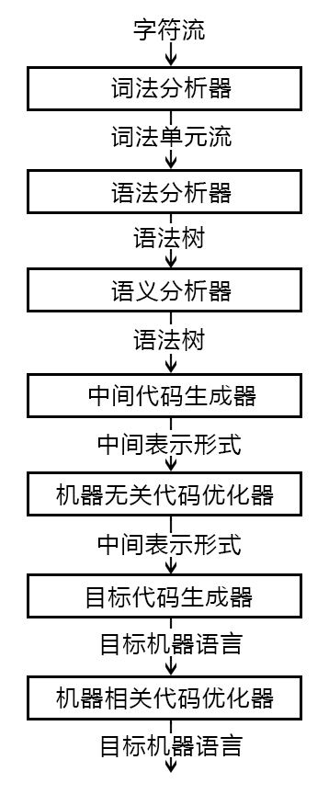
编译器编译过程

Slide 14
编译过程—词法分析
词法分析的主要任务
从左向右逐行扫描源程序的字符，识别出各个单词，确定单词的类型。
将识别出的单词转换成统一的机内表示——词法单元(token)形式
token：< 种别码，属性值 >
 | 单词类型 | 种别 | 种别码
1 | 关键字 | program、if、else、then、… | 一词一码
2 | 标识符 | 变量名、数组名、记录名、过程名、… | 多词一码
3 | 常量 | 整型、浮点型、字符型、布尔型、… | 一型一码
4 | 算符 | 算术（ + - * / ++ -- ） 关系（ > < == != >= <= ） 逻辑（ & | ~ ） | 一词一码 或 一型一码
5 | 界符 | ; ( ) = { } … | 一词一码

Slide 15
编译过程—词法分析
例：position = initial + rate * 60 ;
单词类型 | 单词值
标识符1(id1) | position
算符(赋值) | =
标识符2(id2) | initial
算符(加) | +
标识符3(id3) | rate
算符(乘) | *
整常数 | 60
界符 | ；

Slide 16
编译过程—词法分析
又如一个C源程序片断： int a;
a = a + 2;
词法分析后可能返回:
单词类型 单词值
关键字 int
标识符(变量名) a
界符 ;
标识符(变量名) a
算符(赋值) =
标识符(变量名) a
算符(加) +
整数 2
界符 ；

Slide 17
编译过程—语法分析
依据语法规则，从源程序的单词符号串（词法分析器输出的token序列）识别出短语（语法分析的基本单位）
层次分析
例：position = initial + rate * 60 ;
规则：
<赋值语句>::=<标识符>“=”<表达式>
<表达式>::=<表达式>“+”<表达式>
<表达式>::=<表达式>“*”<表达式>
<表达式>::=<标识符>
<表达式>::=<整数>
<表达式>::=<实数>
<id, position> <=> <id,initial> <+> <id, rate> <*> <num,60> <;>

Slide 18
编译过程—语法分析树
赋值语句
标识符
=
表达式
表达式
+
表达式
标识符
表达式
*
表达式
标识符
常数

Slide 19
编译过程—语法分析树
分析结果：id1=id2+id3*N
=
Id1 Position
+
Id2 initial
*
Id3 rate
N 60
Notes:
整个单词符号串是一个赋值语句。

Slide 20
编译过程—语法分析
规则
<赋值语句>::=<标识符>“=”<表达式>
<表达式>::=<表达式>“+”<表达式>
<表达式>::=<表达式>“*”<表达式>
<表达式>::=<标识符>
<表达式>::=<整数>
<表达式>::=<实数>
position + initial = rate * 60----语法错！

Slide 21
例2：变量声明语句的分析树
文法：
<D> → <T> <IDS>;
<T> → int | real | char | bool
<IDS> → id | <IDS>, id
输入：
int a , b , c ;
<D>
<T>
<IDS>
;
int
<IDS>
，
id
(c)
<IDS>
，
id
(b)
id
(a)
如何根据语法规则为输入句子构造分析树？

Slide 22
编译过程——语义分析
收集标识符的属性信息
种属 (Kind)
类型 (Type)
存储位置、长度
0
x[0]
x[1]
……
x[7]
i
j
8
例：
begin
real x[8];
integer i, j;
……
end
名字 | 相对地址
x | 0
i | 64
j | 68
56
64
68

Slide 23
编译过程——语义分析
收集标识符的属性信息
种属 (Kind)
类型 (Type)
存储位置、长度
值
作用域
参数和返回值信息
参数个数、参数类型、参数传递方式、返回值类型、…

Slide 24
编译过程——语义分析
收集标识符的属性信息
语义检查
变量或过程未经声明就使用
变量或过程名重复声明
运算分量类型不匹配
操作符与操作数之间的类型不匹配
数组下标不是整数
对非数组变量使用数组访问操作符
对非过程名使用过程调用操作符
过程调用的参数类型或数目不匹配
函数返回类型有误

Slide 25
编译过程——语义分析
例: Program p();
Var rate:real;
procedure initial;
…
position = initial + rate * 60
/* error */ /* error */ /* warning */;

Slide 26
语义分析
Program p();
float rate;
float initial;
float position;
…
position = initial + rate * 60
…

Slide 27
语义分析
=
Id1 Position float
+
Id2 initial float
*
Id3 rate float
inttofloat 60

Slide 28
中间代码生成
独立于具体的硬件
与机器指令接近，易变换成机器指令
常见的中间代码形式：三地址代码
如：四元式：（算符、左操作数、右操作数、结果）
对左右操作数进行某种运算，所得值保存在结果中
按语义规则，生成四元式序列

Slide 29
编译过程—中间代码生成
id1= id2 + id3 * 60
(1) (inttofloat, 60 - t1 )
(2) ( * , id3 t1 t2 )
(3) ( + , id2 t2 t3 )
(4) ( = , t3 - id1 )

Slide 30
编译过程—代码优化
功能：对中间代码加工变换，生成更高效的目标代码
运行得更快一些、占用空间更少一些，或者二者兼顾
手段：公共子表达式的提取，循环优化，删除无用代码等
原则：等价变换

Slide 31
编译过程—代码优化
例：
id1= id2 + id3 * 60
(1) (inttofloat 60 - t1 )
(2) ( * id3 t1 t2 )
(3) ( + id2 t2 t3 )
(4) ( = t3 - id1 )
变换 ⇒
（1） ( * id3 60.0 t1 )
( 2）（ + id2 t1 id1 )

Slide 32
编译过程—目标代码生成
把中间代码转换为特定机器上的低级语言代码
目标代码生成的一个重要任务是为程序中使用的变量合理分配寄存器
目标代码的形式：
绝对指令代码
可重定位的指令代码
汇编指令代码
movf id3,R2
mulf #60.0,R2
movf id2,R1
addf R2,R1
movf R1,id1
(*,id3，60.0，t1)
(+,id2，t1，id1)

Slide 33
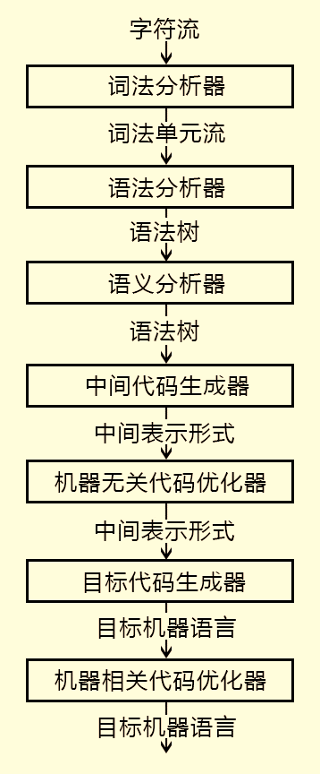
1.4 编译程序结构
表
格
管
理
程
序
分析部分/
前端(front end)：
与源语言相关
出
错
处
理
程
序
综合部分/
后端(back end)：
与目标语言相关

Slide 34
编译程序结构
表格管理：符号表
记录源程序中使用的名字
收集每个名字的各种属性信息
类型、作用域、分配的存储单元信息
出错管理：检查错误、报告出错信息、排错、恢复编译工作
错误分类
语法错误：非法字符，括号不匹配
语义错误：说明错误，作用域错误，类型不一致
遍（Pass）:
对源程序或源程序的中间结果从头到尾扫描一遍

Slide 35
1.5 与编译程序相关的程序
汇编程序（assembler）
编辑器（editor）
项目管理器（project manager）
调试程序（debugger）
预处理器（preprocessor）
连接程序（linker）
装载程序（loader）

Slide 36
源程序
预处理器 (Preprocessor)
把存储在不同文件中的源程序聚合在一起
把被称为宏的缩写语句转换为原始语句
经过预处理的源程序
编译器
汇编语言程序
汇编器 (Assembler)
可重定位的机器代码
链接器 (Linker) /加载器 (Loader)
目标机器代码

Slide 37
源程序
预处理器 (Preprocessor)
经过预处理的源程序
编译器
加载器：
修改可重定位地址；
将修改后的指令和数据放到内存中适当的位置
可重定位(Relocatable)：
在内存中存放的起始位置L不是固定的
汇编语言程序
汇编器 (Assembler)
可重定位的机器代码
链接器 (Linker) /加载器 (Loader)
起始位置 +相对地址=绝对地址
目标机器代码

Slide 38
源程序
预处理器 (Preprocessor)
经过预处理的源程序
链接器
将多个可重定位的机器代码文件（包括库文件）连接到一起
解决外部内存地址问题
编译器
汇编语言程序
汇编器 (Assembler)
可重定位的机器代码
库文件
其它可重定位目标程序
链接器 (Linker) /加载器 (Loader)
目标机器代码

Slide 39
1.6 编译程序的生成
实现编译程序的语言：机器语言，汇编语言或高级语言
用T型图表示：
S：源语言；T：目标语言；I：编译器实现语言
S
T
I

Slide 40
编译器的组合
T型图的组合
用高级语言实现编译器
A
B
B
C
A
C
H
H
H
A
H
A
H
B
B
H
H
H
程序P1（A翻译为H）的B语言版本
程序P1（A翻译为H）的H代码版本
程序P2： H代码实现（B翻译为H）

Slide 41
自编译
自编译（自举）：用A语言写A语言的编译器
用将要编译的语言编写一个编译器
A
H
A
H
较优的编译器
A
A
H
核心的小编译器
H
H
A
H
A
H
A
A
H
H
编译器的最终版本
H
反复此过程

Slide 42
移植
移植一个用自身源代码编写的编译器
A
K
A
K
A
A
H
H
交叉编译器
H
程序P1（A翻译为K）的A语言版本
原始编译器
A
K
A
K
A
K
A
K
H
程序P1（A翻译为K）的K代码版本

